Slide 1
ΗΛΕΚΤΡΙΚΗ ΔΥΝΑΜΗ F
Δυο σώματα με ίδιο είδος φορτίου απωθούνται (απομακρύνονται)
-
F
-
F
+
+
F
F

Slide 2
ΗΛΕΚΤΡΙΚΗ ΔΥΝΑΜΗ F
Δυο σώματα με αντίθετο είδος φορτίου έλκονται (πλησιάζουν)
+
F
-
F

Slide 3
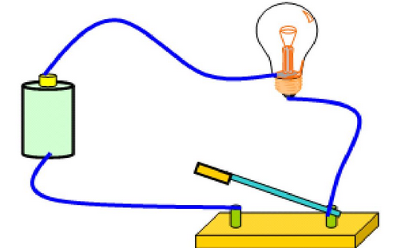
Ηλεκτρικό κύκλωμα
Σε αυτό το σχήμα φαίνεται ένα ηλεκτρικό κύκλωμα
Σε αυτό το σχήμα φαίνεται ένα πολύ απλό ηλεκτρικό κύκλωμα, αποτελείτε μόνο από μια μπαταρία, καλώδια, μια λάμπα και έναν διακόπτη.
Λάμπα
+
μπαταρία
-
διακόπτης
Ένα ηλεκτρικό κύκλωμα είναι ένας κλειστός αγώγιμος δρόμος μέσα στον οποίο υπάρχει ηλεκτρικό ρεύμα.

Slide 4
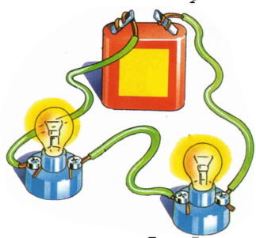
Ηλεκτρικό κύκλωμα
μπαταρία
Αν πάρω ένα κομμάτι καλωδίου
Είναι τα ελεύθερα ηλεκτρόνια που κινούνται προς μια κατεύθυνση , μέσα στο ηλεκτρικό κύκλωμα, και έτσι δημιουργείται το ηλεκτρικό ρεύμα.

Slide 5
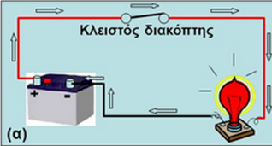
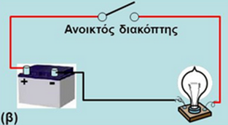
Ηλεκτρικό κύκλωμα
Αυτό είναι ένα κλειστό ηλεκτρικό κύκλωμα, αφού έχει κλειστό διακόπτη, και γιαυτό έχει ηλεκτρικό ρεύμα και ανάβει η λάμπα
μπαταρία
Λάμπα ανάβει
Αυτό είναι ένα ανοικτό ηλεκτρικό κύκλωμα, αφού έχει ανοικτό διακόπτη, και γιαυτό δεν έχει ηλεκτρικό ρεύμα και δεν ανάβει η λάμπα
Λάμπα δεν ανάβει

Slide 6
Ηλεκτρικό κύκλωμα
Λάμπα
+
μπαταρία
-
διακόπτης
Αντί να ζωγραφίζουμε ολόκληρο κάθε φορά το ηλεκτρικό κύκλωμα, σχεδιάζουμε μια πιο απλή αναπαράστασή του όπως φαίνεται παρακάτω:
λάμπα
διακόπτης
μπαταρία
-
+

Slide 7
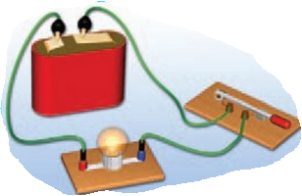
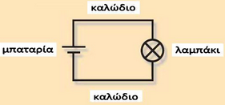
Ηλεκτρικό κύκλωμα με ένα καταναλωτή
Απλό ηλεκτρικό κύκλωμα με καλώδιο ένα λαμπάκι, μια μπαταρία και ένα διακόπτη.
Σχηματική αναπαράσταση του απλού ηλεκτρικού κυκλώματος, με καλώδιο, ένα λαμπάκι, μια μπαταρία και ένα διακόπτη.

Slide 8
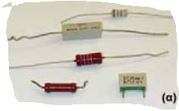
Υπάρχουν κάποιες συσκευές που ονομάζονται αντιστάτες, σε αυτούς τους αντιστάτες όλη η ηλεκτρική ενέργεια που παίρνουν από το ηλεκτρικό ρεύμα, που περνάει από μέσα τους, μετατρέπεται ….σε θερμότητα
Διάφοροι τύποι αντιστατών
Οι αντιστάτες στα ηλεκτρικά κυκλώματα συμβολίζονται με:

Slide 9
Σχηματική αναπαράσταση ενός ηλεκτρικού κυκλώματος με ένα αντιστάτη, διακόπτη και μια μπαταρία (ή ηλεκτρική πηγή)
Διάφοροι τύποι αντιστατών
αντιστάτης
διακόπτης
-
+
Μπαταρία ή Ηλεκτρική πηγή

Slide 10
αντιστάτης
διακόπτης
Το μπλε βέλος , δείχνει την πραγματική φορά του ρεύματος
Ι
-
+
Μπαταρία ή Ηλεκτρική πηγή
με θετικό και αρνητικό πόλο
Το ηλεκτρικό ρεύμα (Ι) που περνάει μέσα από το κύκλωμα, είναι ελεύθερα ηλεκτρόνια που έχουν αρνητικό ηλεκτρικό φορτίο .
Άρα τα ηλεκτρόνια αφού είναι αρνητικά, θα κινούνται με κατεύθυνση από τον αρνητικό πόλο της μπαταρίας προς τον θετικό πόλο της μπαταρίας, και αυτή είναι η πραγματική φορά του ηλεκτρικού ρεύματος

Slide 11
αντιστάτης
Ι
Το μπλε βέλος , δείχνει την πραγματική φορά του ρεύματος
διακόπτης
Ι
Το μαύρο βέλος , δείχνει την συμβατική φορά του ρεύματος
-
+
Μπαταρία ή Ηλεκτρική πηγή
με θετικό και αρνητικό πόλο
Στα ηλεκτρικά κυκλώματα όμως δεν σχεδιάζουμε την πραγματική κατεύθυνση (φορά) του ρεύματος που δείχνει την πραγματική κίνηση των ελεύθερων ηλεκτρονίων, αλλά την αντίθετη φορά, την οποία ονομάζουμε συμβατική φορά του ρεύματος
Η συμβατική φορά του ηλεκτρικού ρεύματος έχει φορά προς τον αρνητικό πόλο της μπαταρίας

Slide 12
Ηλεκτρικό κύκλωμα - ηλεκτρικές πηγές
αντιστάτης
Ι
Το μαύρο βέλος , δείχνει την συμβατική φορά του ρεύματος, την οποία και θα χρησιμοποιούμε
-
+
Μπαταρία ή Ηλεκτρική πηγή
με θετικό και αρνητικό πόλο
Ηλεκτρικές πηγές είναι συσκευές που μετατρέπουν κάποια μορφή ενέργειας σε ηλεκτρική ενέργεια.
Σε αυτό το σχήμα η μπαταρία δίνει ενέργεια στα ηλεκτρόνια για να κινηθούν…..
Ηλεκτρικές πηγές είναι οι μπαταρίες…. γεννήτριες κ.α…

Slide 13
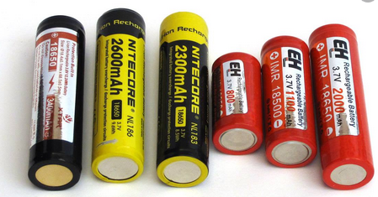
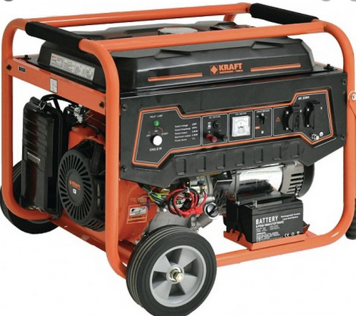
Ηλεκτρικό κύκλωμα - ηλεκτρικές πηγές

Slide 14
Ηλεκτρικό κύκλωμα - καταναλωτές
Καταναλωτές είναι συσκευές που μετατρέπουν την ηλεκτρική ενέργεια σε άλλη μορφή ενέργειας.
Σε αυτό το ηλεκτρικό κύκλωμα τα ηλεκτρόνια δίνουν ενέργεια στον αντιστάτη που είναι καταναλωτής..
Καταναλωτές είναι οι λάμπες, ψυγεία, κ.α…
αντιστάτης
Ι
-
+
Μπαταρία ή Ηλεκτρική πηγή
με θετικό και αρνητικό πόλο

Slide 15
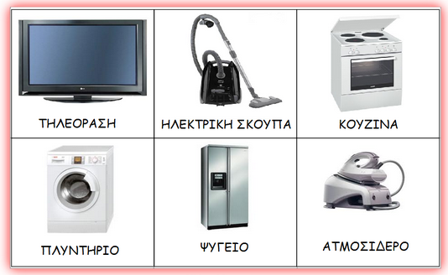
Ηλεκτρικό κύκλωμα - καταναλωτές

Slide 16
Ηλεκτρικά Δίπολα
Όλες οι ηλεκτρικές συσκευές που χρησιμοποιούμε έχουν δύο άκρα – δύο πόλους, έναν θετικό και έναν αρνητικό.
Με αυτούς τους πόλους οι διαφορές συσκευές συνδέονται με το ηλεκτρικό κύκλωμα.
Γι αυτό όλες οι ηλεκτρικές συσκευές ονομάζονται δίπολα

Slide 17
Ηλεκτρικά Δίπολα
καταναλωτές
Ηλεκτρικές πηγές

Slide 18
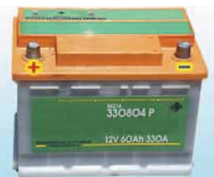
ΔΙΠΟΛΑ
Θετικός πόλος
Αρνητικός πόλος

